Slide 1
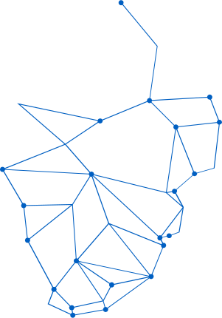
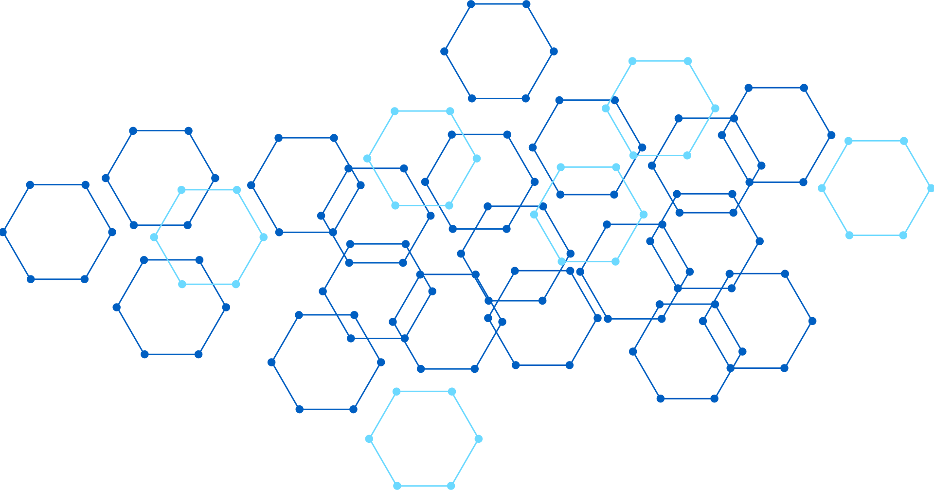
TALLER DE OBSERVABILIDAD
Spring Boot · Prometheus · Loki · Grafana
Juan Carlos Tobón Montoya 160004937
Notes:
Taller guiado de 20 minutos. Compartir el enlace del repositorio y la guía TALLER.md antes de empezar.
Objetivo: que cada estudiante encuentre por sí mismo tres problemas de la tienda usando solo la telemetría.
Solo necesitan un navegador y una cuenta gratuita de GitHub.

Slide 2
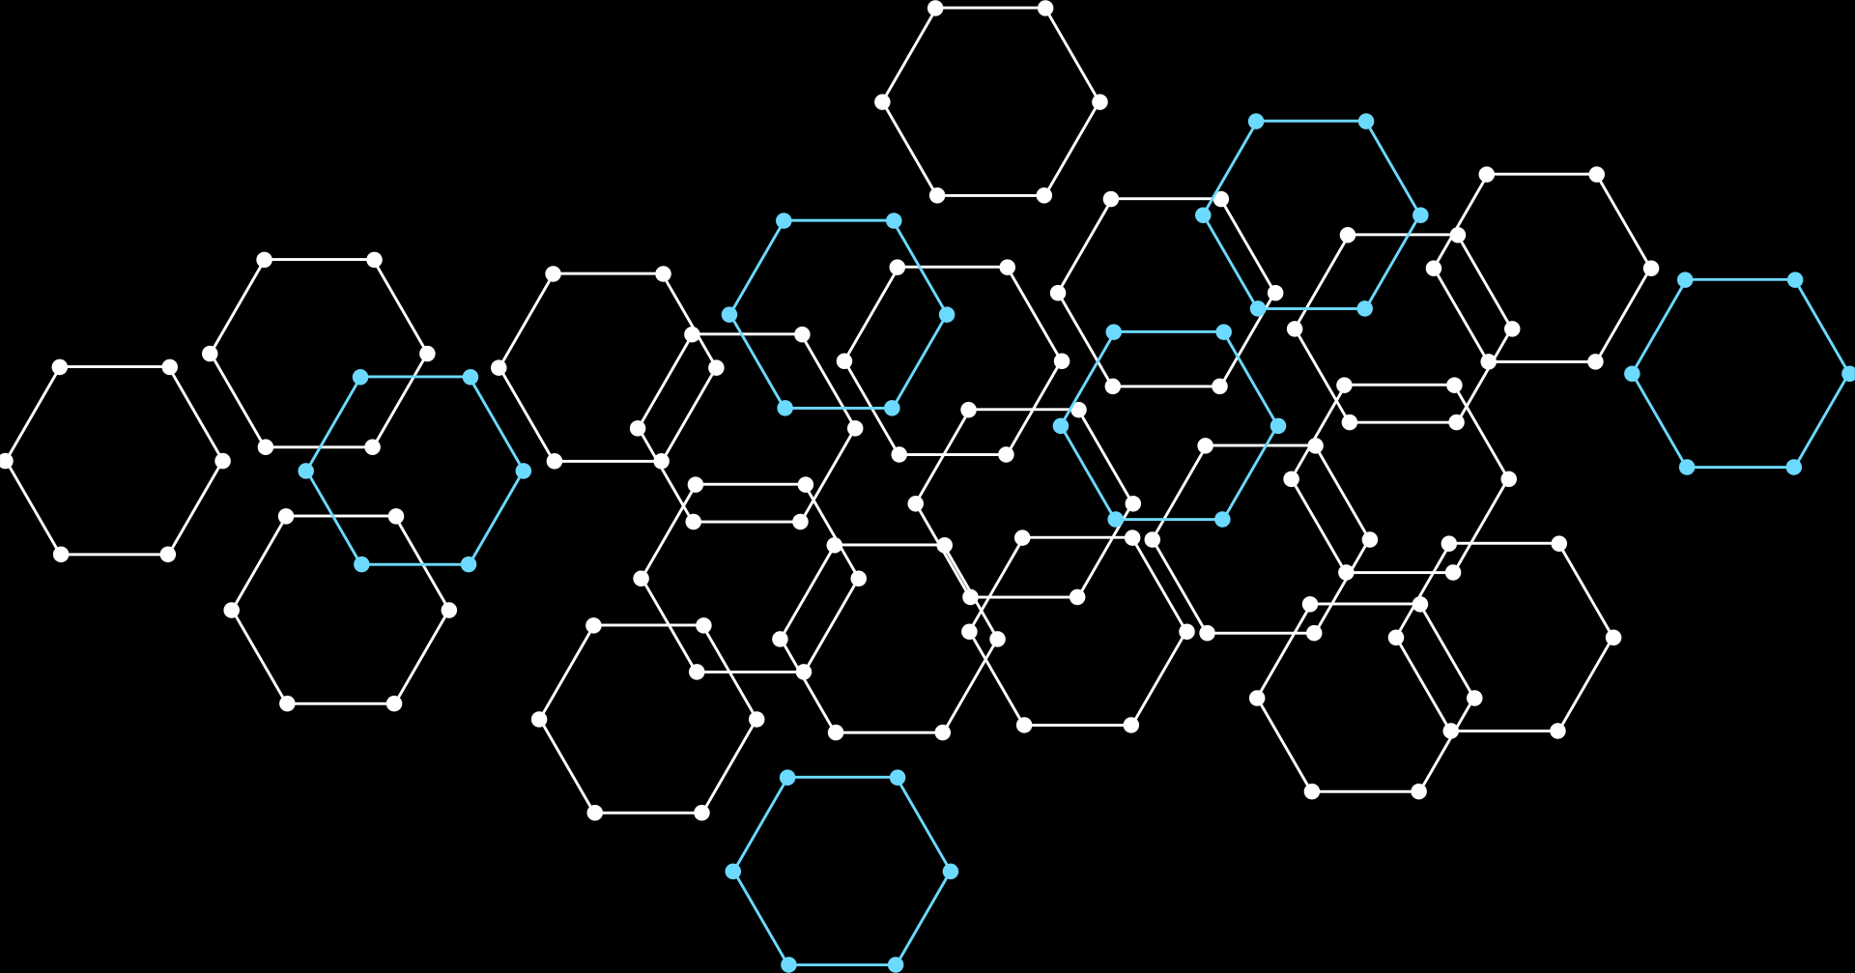

EL PLAN: 20 MINUTOS
Minutos 0 a 6: abre el Codespace, levanta el entorno y genera tráfico con k6.
Minutos 6 a 16: tres misiones. La cola de latencia, cazar el N+1 y de la alerta al log.
Minutos 16 a 20: reto. Crea una alerta de p99 mayor a 1 s y mírala dispararse.
Notes:
Ritmo: 4 a 6 minutos para que todos tengan Grafana abierto. Quien no lo logre se empareja con un compañero; no detener al grupo.
Las misiones repiten lo que vimos en la exposición, pero ahora ellos escriben las consultas.
Los números no serán idénticos a los de la presentación porque la latencia es aleatoria, pero deben quedar en el mismo orden de magnitud.

Slide 3

PASO 1: ABRE EL CODESPACE
Escanea el QR o usa el enlace de la guía TALLER.md.
Inicia sesión con tu cuenta gratuita de GitHub y pulsa Create codespace.
Espera 1 a 2 minutos. Se abre VS Code en el navegador, con una terminal abajo.
Abrir el Codespace
Notes:
GitHub Codespaces presta una máquina en la nube con Docker ya instalado. No hay que instalar nada.
La primera vez tarda uno o dos minutos en prepararse.
La carpeta observabilidad-demo queda abierta y la terminal aparece abajo. Junto a la terminal está la pestaña PORTS, que usaremos para abrir Grafana.
Quien prefiera su computador puede usar Docker Desktop: los comandos están en la siguiente diapositiva.

Slide 4
PASO 1: LEVANTA EL ENTORNO
En la terminal ejecuta estos comandos. La primera vez tarda unos 2 minutos, y la respuesta debe decir status UP.
docker compose up -d --build
curl -s localhost:8080/actuator/health
{"status":"UP"}
Opción B, en tu computador con Docker Desktop, antes de lo anterior:
git clone -b claude/project-thread-ga3dib https://github.com/JuanTobon7/arquitectura-software.git
cd arquitectura-software/observabilidad-demo
Notes:
docker compose up -d --build levanta cuatro contenedores: la API, Prometheus, Loki y Grafana. La primera vez Maven descarga dependencias dentro de Docker.
Con curl verificamos que la API arrancó. Si responde connection refused, Spring Boot todavía está arrancando: esperar 20 segundos y repetir.
Opción B: en un computador con Docker Desktop se clona la rama indicada y se entra a la carpeta. El resto es igual, con Grafana en localhost:3000 y Prometheus en localhost:9090.

Slide 5
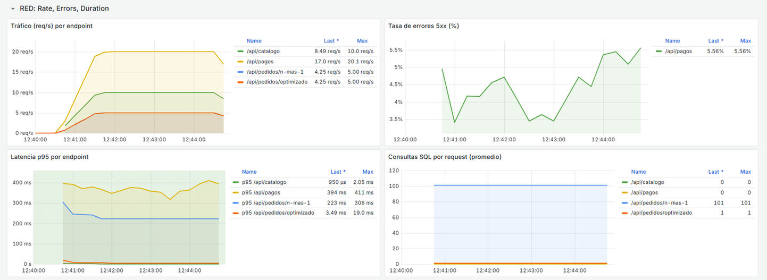
PASO 1: ABRE GRAFANA
Pestaña PORTS, ícono del globo en el puerto 3000. No pide usuario ni contraseña. Sin tráfico estará casi vacío; con tráfico se verá así.
Notes:
Grafana abre directamente en el dashboard API Demo - Observabilidad, porque está provisionado como código.
En este momento se verá casi vacío porque nadie está usando la tienda. Por eso el siguiente paso es generar tráfico.
En Docker local la dirección es localhost:3000.

Slide 6
PASO 2: GENERA TRÁFICO
k6 simula usuarios en segundo plano: unas 40 peticiones por segundo durante 20 minutos. Espera 1 minuto y vuelve a Grafana.
DURACION=20m docker compose --profile carga run -d --rm k6
Qué recibe cada endpoint:
POST /api/pagos: 20 peticiones por segundo
GET /api/catalogo: 10 peticiones por segundo
GET /api/pedidos/n-mas-1: 5 peticiones por segundo
GET /api/pedidos/optimizado: 5 peticiones por segundo
Notes:
k6 corre en segundo plano, así que la terminal queda libre.
El dashboard sigue el método RED: tráfico, errores y latencia. Pedirles que lo miren un momento antes de pasar a las misiones: ya deberían notar algo raro en pagos y en uno de los endpoints de pedidos.
Si los paneles siguen vacíos, verificar que el comando de k6 corrió y esperar un minuto.

Slide 7
MISIÓN 1: ¿EL PROMEDIO MIENTE?
En Grafana entra a Explore, elige Prometheus y cambia a modo Code. Pega cada consulta con Add query.
Promedio de /api/pagos:
sum(rate(http_server_requests_seconds_sum{uri="/api/pagos"}[1m]))
/ sum(rate(http_server_requests_seconds_count{uri="/api/pagos"}[1m]))
Percentil 95:
histogram_quantile(0.95, sum by (le) (rate(http_server_requests_seconds_bucket{uri="/api/pagos"}[1m])))
Percentil 99:
histogram_quantile(0.99, sum by (le) (rate(http_server_requests_seconds_bucket{uri="/api/pagos"}[1m])))
Notes:
Explore es el ícono de la brújula en el menú izquierdo de Grafana.
La primera consulta divide la suma de duraciones entre el número de peticiones: es el promedio.
Las otras dos usan histogram_quantile para calcular percentiles a partir de los buckets del histograma.
Los resultados están en segundos.
Las consultas se pueden copiar desde la guía TALLER.md.

Slide 8
MISIÓN 1: RESPONDE
¿Cuánto da el promedio y cuánto el p99? ¿Cuántas veces mayor es el p99?
Si tu objetivo fuera el 99% de los pagos en menos de 500 ms, ¿se cumple?
Mira los hilos de Tomcat y la CPU en el dashboard. ¿El servidor está saturado? ¿Dónde está el problema?
Notes:
Dar un par de minutos para que respondan antes de pasar.
Esperado: el promedio ronda 0,1 s y el p99 unos 1,5 s, unas 15 veces mayor. El objetivo de 500 ms en p99 no se cumple.
El servidor no está saturado: el problema es la pasarela externa, así que escalar servidores no lo arregla. Ayudan los timeouts y un circuit breaker.
Las respuestas también están al final de la presentación y de la guía.

Slide 9
MISIÓN 2: CAZA EL N+1
Los dos endpoints de pedidos devuelven lo mismo. Compruébalo en la terminal y luego busca la evidencia en Explore, con Loki.
En la terminal:
curl -s localhost:8080/api/pedidos/n-mas-1 | head -c 150; echo
curl -s localhost:8080/api/pedidos/optimizado | head -c 150; echo
En Explore, con Loki:
{app="api-demo"} | json | mdc_sql_consultas > 50
En el dashboard: paneles Latencia p95 por endpoint y Consultas SQL por request.
Notes:
La consulta de LogQL se lee así: entre los logs de la app api-demo, interpreta cada línea como JSON y quédate con las que hicieron más de 50 consultas SQL.
Pedirles que abran una línea y miren sus campos: request_id, uri, duración y número de consultas.
Esto funciona porque los logs están estructurados. Con texto plano habría que usar expresiones regulares.

Slide 10
MISIÓN 2: RESPONDE
¿Cuál endpoint de pedidos es más lento, y por cuánto?
¿Cuántas consultas SQL hace cada uno? ¿Por qué ese número exacto, si hay 100 pedidos?
Abre PedidoRepository y PedidoController. ¿Qué cambia entre findAll y findAllConItems?
Notes:
Esperado: n-mas-1 tiene un p95 de unos 224 ms y optimizado de unos 5 ms, unas 45 veces más rápido.
n-mas-1 hace 101 consultas: 1 para los pedidos y 1 más por cada uno de los 100, porque la relación items es LAZY. Optimizado hace 1 sola con JOIN FETCH.
Los archivos están en api/src/main/java/co/edu/demo/observabilidad/.

Slide 11
MISIÓN 3: DE LA ALERTA AL LOG
Abre Prometheus desde la pestaña PORTS, puerto 9090, y entra al menú Alerts. Luego ve a Explore, con Loki.
Ver los errores:
{app="api-demo", level="ERROR"}
Contar errores por minuto, solo con logs:
sum(count_over_time({app="api-demo", level="ERROR"}[1m]))
En el dashboard: panel Tasa de errores 5xx.
Notes:
La alerta dice que algo falla; el log explica por qué. Ese es el flujo típico de un incidente.
La regla está en infra/prometheus/alertas.yml: más del 2% de respuestas 5xx durante 1 minuto.
count_over_time convierte los logs en una gráfica: así se complementan métricas y logs.
En Docker local Prometheus está en localhost:9090.

Slide 12
MISIÓN 3: RESPONDE
¿Qué alerta está en estado FIRING, y para qué endpoint?
¿Qué porcentaje de peticiones falla? ¿Hay errores en otros endpoints?
¿Qué dice el mensaje de los logs? ¿El error es de nuestra API o de una dependencia?
Notes:
Esperado: TasaErroresAlta está en FIRING para /api/pagos, con cerca de 4% de errores. Los demás endpoints están en cero.
Los logs dicen que la pasarela de pagos respondió timeout: el fallo es de la dependencia externa, no de la base de datos ni de la red.

Slide 13
RETO: TU PROPIA ALERTA DE P99
Agrega esta regla al final de infra/prometheus/alertas.yml, alineada con las otras. Recarga y mira Alerts: pasa de Pending a Firing en menos de un minuto.
- alert: LatenciaP99Alta
expr: |
histogram_quantile(0.99,
sum by (le, uri) (rate(http_server_requests_seconds_bucket{uri!~"/actuator.*"}[2m]))
) > 1
for: 30s
labels:
severity: warning
Para recargar Prometheus:
curl -X POST localhost:9090/-/reload
Notes:
La alerta de p95 que trae el proyecto no se dispara, aunque hay pagos de casi 2 segundos. Por eso el reto es crear una sobre el p99.
La regla está lista para copiar en TALLER.md, que también incluye las anotaciones.
Cuidado con la indentación: si la alerta no aparece, casi siempre es eso.
Lección: el percentil que eliges para tu objetivo decide qué problemas puedes ver.
Bonus: agregar el p99 al panel Latencia p95 por endpoint.

Slide 14
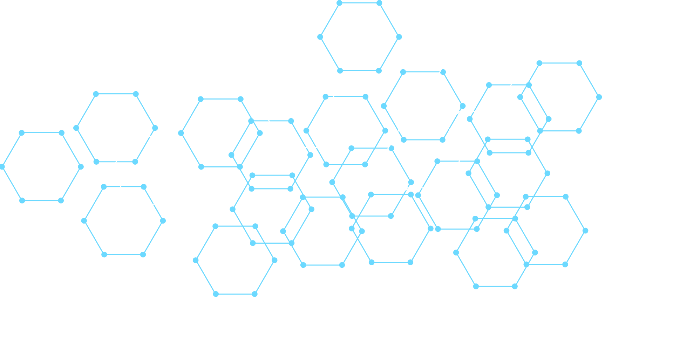
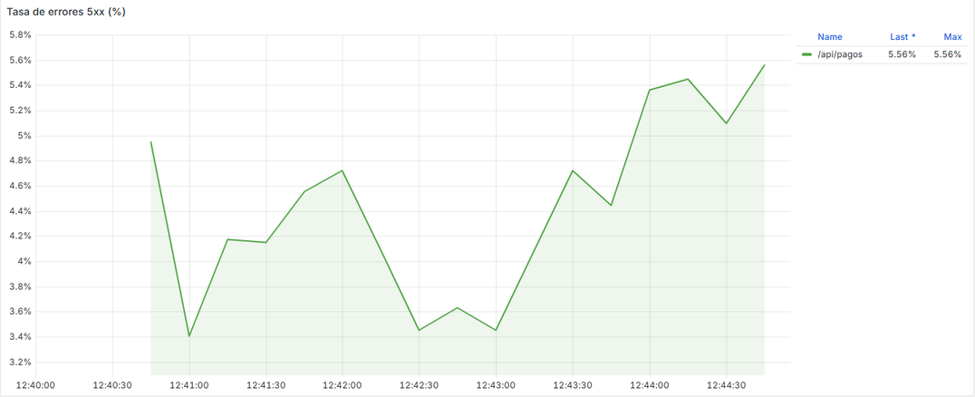

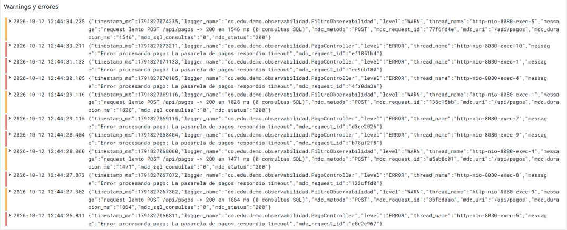
COMPARA TUS RESPUESTAS
Misión 1: promedio de 103 ms y p99 de 1.574 ms. La API no está saturada; la causa es la pasarela.
Misión 2: 101 consultas y p95 de 224 ms contra 1 consulta y 5 ms con JOIN FETCH.
Misión 3: TasaErroresAlta en /api/pagos, con 4,4% de errores por timeout de la pasarela.
Notes:
Son los resultados de referencia de una corrida de 4 minutos con 9.603 requests.
Sus números variarán porque la latencia es aleatoria, pero deben quedar en el mismo orden de magnitud.
Reto: la alerta de p99 sí se dispara para /api/pagos, mientras que la de p95 no.

Slide 15
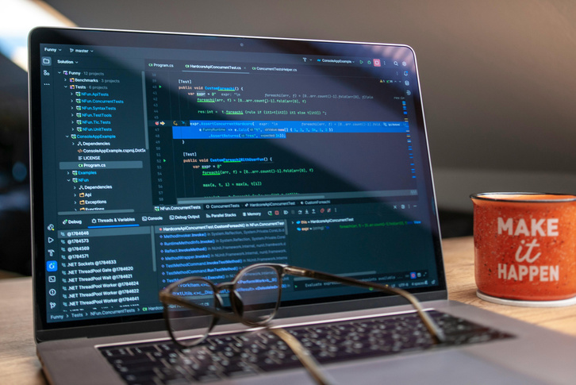

SI ALGO FALLA
Connection refused: la API aún arranca. Espera 20 segundos y repite.
Paneles vacíos o Loki sin líneas: revisa que lanzaste k6 y espera un minuto.
La alerta no aparece: revisa la indentación del archivo YAML.
Notes:
Dejar esta diapositiva a la mano durante el taller por si alguien se atasca.
Quien no logre levantar el entorno se empareja con un compañero.
Al terminar: docker compose down, y detener el Codespace en github.com/codespaces para no gastar horas gratuitas.

Slide 16
¿PREGUNTAS?
Al terminar: docker compose down y detén tu Codespace
Notes:
Cierre: hoy encontraron una cola de latencia, un N+1 y una dependencia que falla, solo con métricas, logs y alertas. Eso es observabilidad.
Recordar apagar: docker compose down, y detener el Codespace en github.com/codespaces para no gastar horas gratuitas.
Abrir preguntas.

